Slide 1
T.C.
KASTAMONU ÜNİVERSİTESİ
TAŞKÖPRÜ MYO
BİLGİSAYAR PROGRAMCILIĞI
Görsel Programlama II
5. Bölüm
Öğr. Gör. Sevdanur GENÇ
sgenc@kastamonu.edu.tr
Kastamonu, 2020

Slide 2

AJANDA
  LAYOUT KULLANIMI

Slide 3
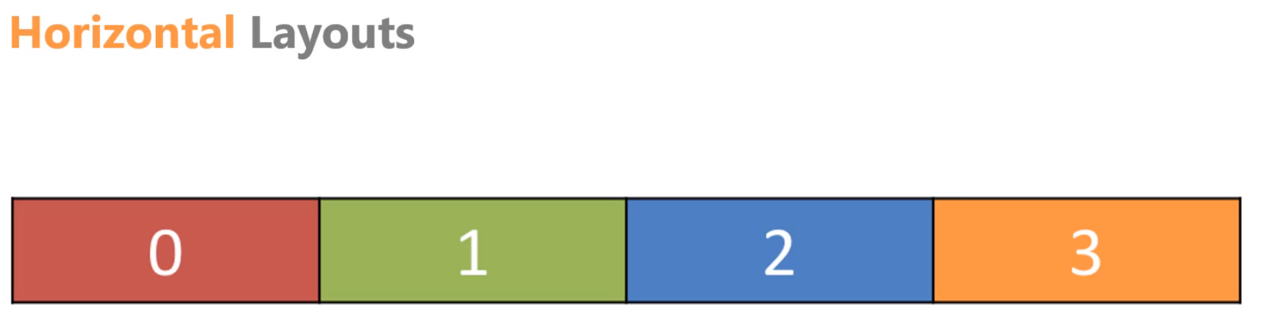

Slide 4
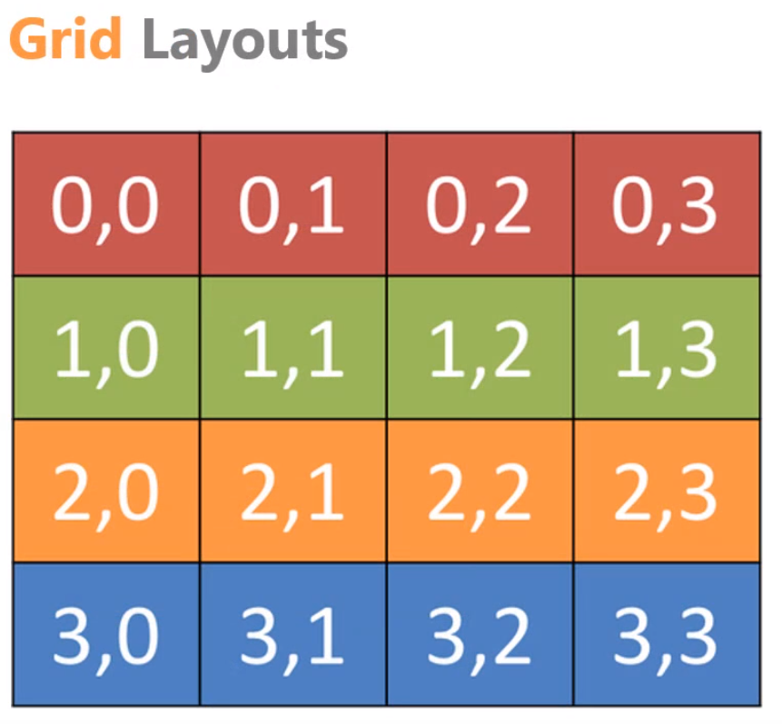

Slide 5
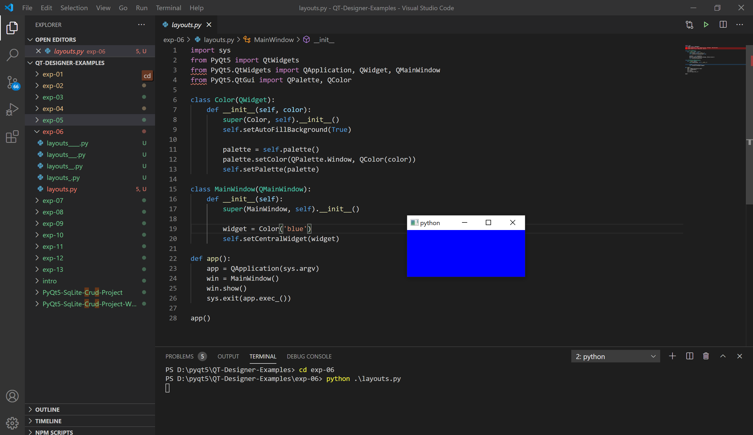
LAYOUT KULLANIMI

Slide 6
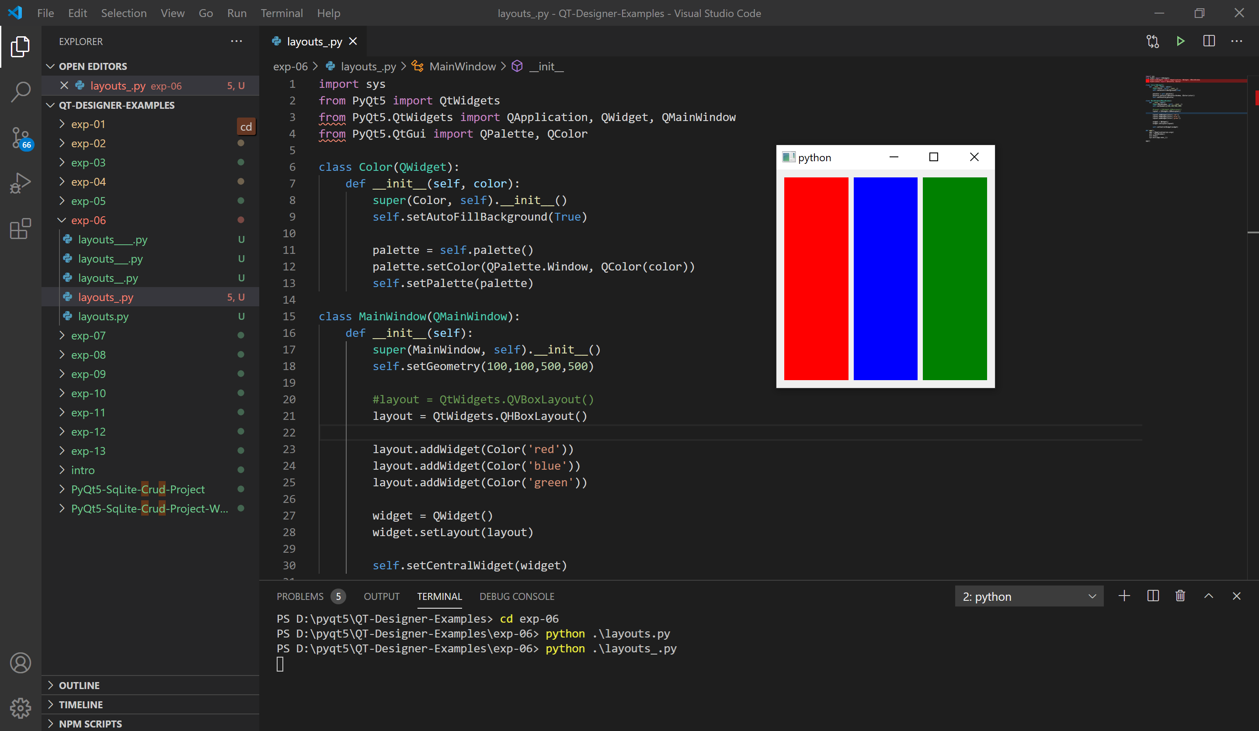
LAYOUT KULLANIMI

Slide 7
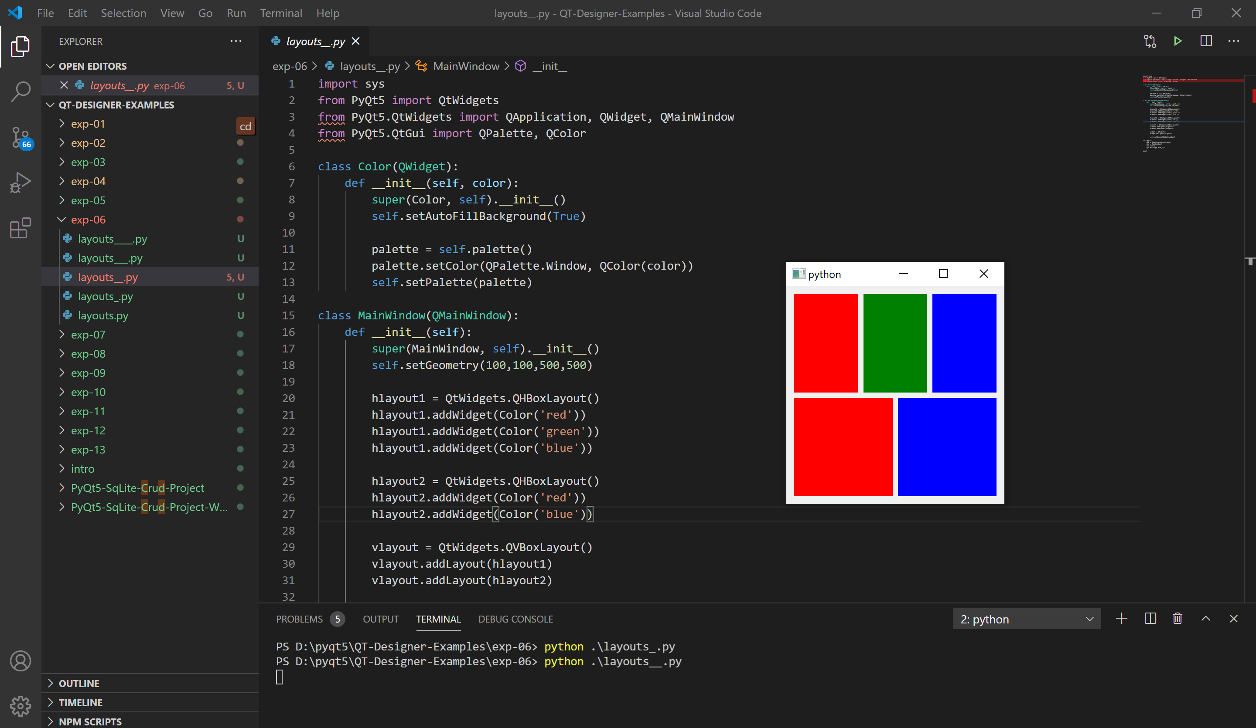
LAYOUT KULLANIMI

Slide 8
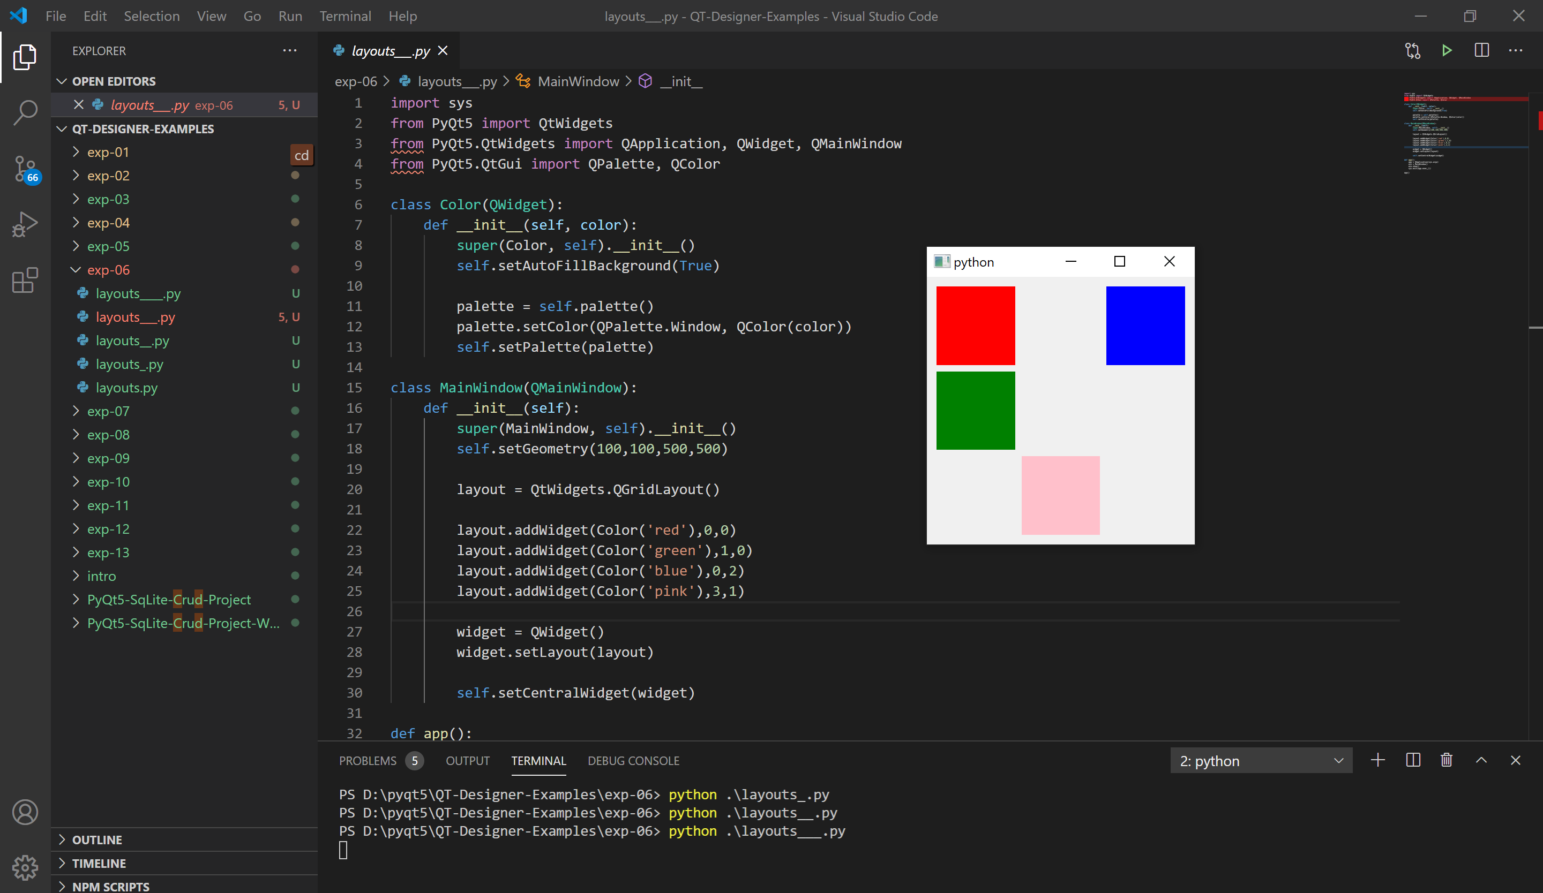
LAYOUT KULLANIMI

Slide 9
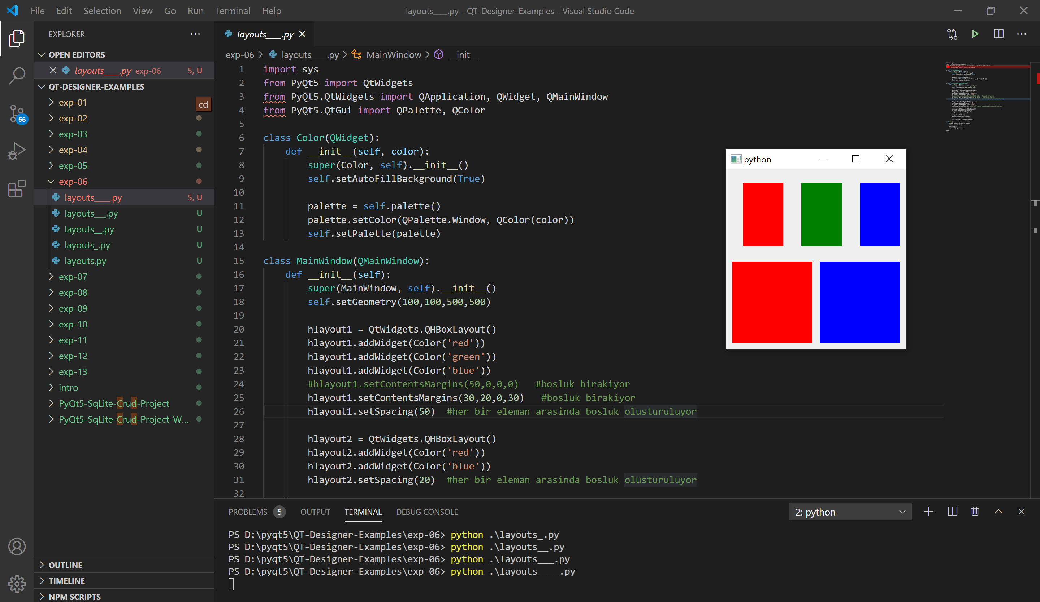
LAYOUT KULLANIMI

Slide 10

HAZIRLIK
GİTHUB : HTTPS://GİTHUB.COM/SEVDANURGENC/QT-DESİGNER-EXAMPLES
GELECEK HAFTANIN KONUSU :
  PYTHON
UYARI :
  VSCODE VE QT DESIGNER YAZILIMINA AİT KURULUMU BİLGİSAYARLARINIZA YAPINIZ.

Slide 11
KEYİFLİ ÇALIŞMALAR...

